Slide 1
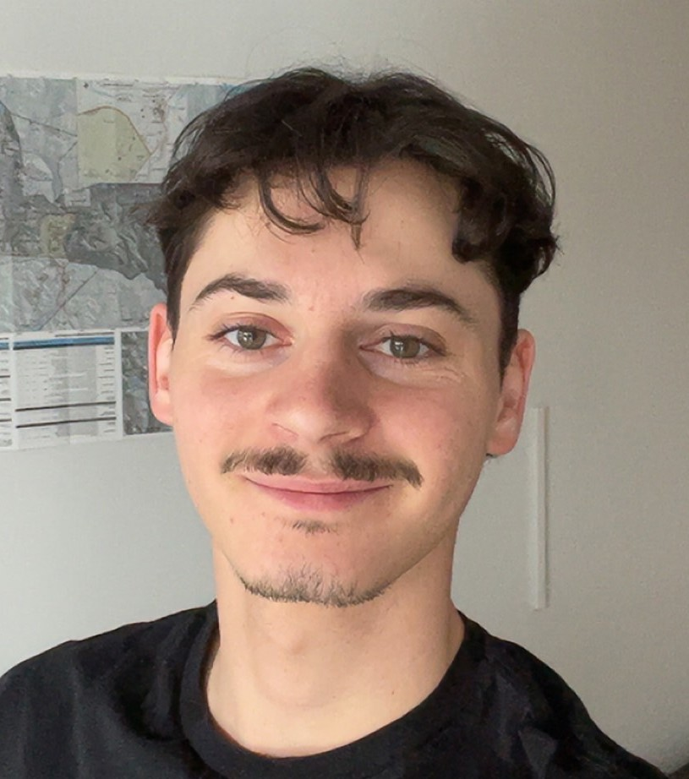
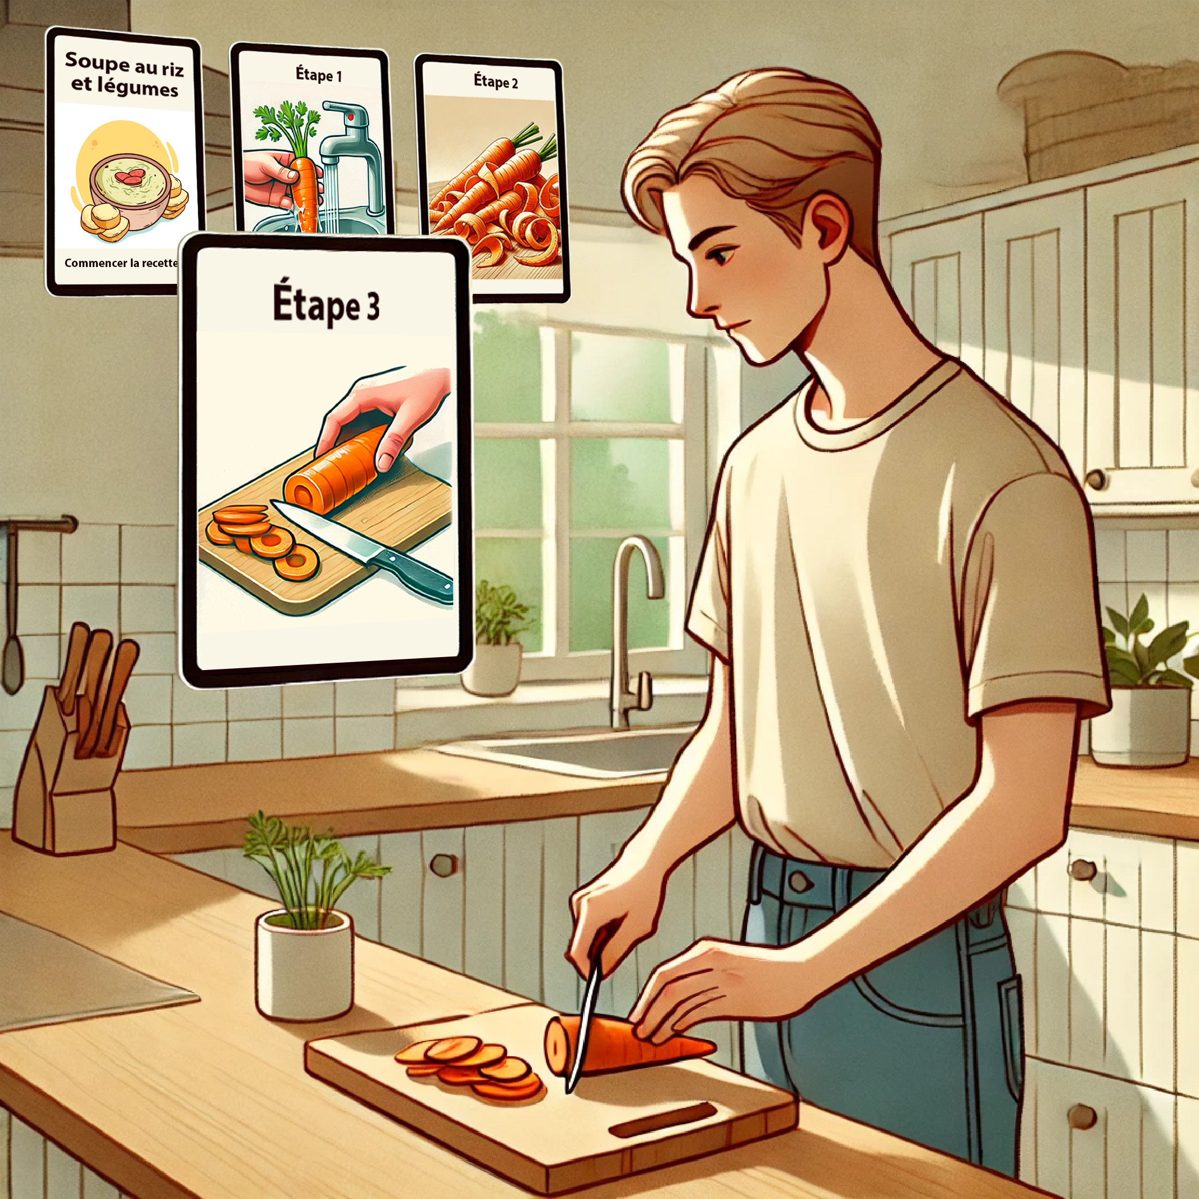
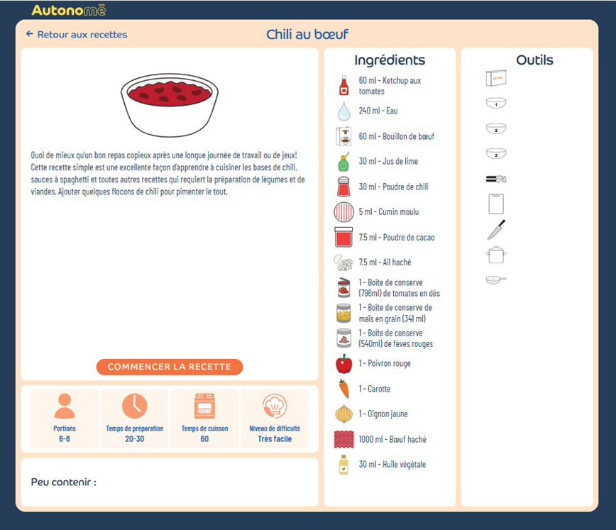

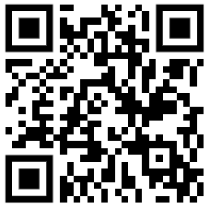



Autonomie à la préparation de repas des adultes autistes à la suite de l’essai d’une solution technologique : une recherche participative
METHODE
Etude de cas unique longitudinale
« Une technologie innovante au service de l’autonomie culinaire des adultes autistes »
Durée : 7 mois
4 temps de collecte
Lieu:
La maison l’Autnid, située à Rivière du Loup. Elle accueille des adultes autistes hors du foyer familial.
Présentateur :
Théophile JANTY
Population:
Adultes autistes (n=12)
CONTEXTE
L’autisme peut entrainer de la difficulté dans la préparation de repas. L’application Autonomē Cuisine pourrait être une solution.
Nous mesurons :
Les compétences culinaires et alimentaires
L’acceptation et l’utilisabilité de l’application
Nous documentons :
L’environnement de cuisine
Le déroulement des activités
Les avantages et inconvénients
RESULTATS ATTENDUS
Compétences culinaires et alimentaires
Besoin en aide humaine
Scannez pour découvrir l’application
Documentation approfondie de l’utilisation de l’application
Théophile Janty, erg, MSc(c), Claude Vincent, erg, PhD, Frédérique Poncet, erg, PhD, Frédéric Dumont, PhD, Hubert Kenfack Ngankam, PhD, Sylvain Giroux, PhD
BUT
Examiner la pertinence d’Autonomē Cuisine pour l’autonomie culinaire des adultes autistes
Contact : theophile.janty.1@ulaval.ca
Illustration générée sur DALL-E

